Slide 1
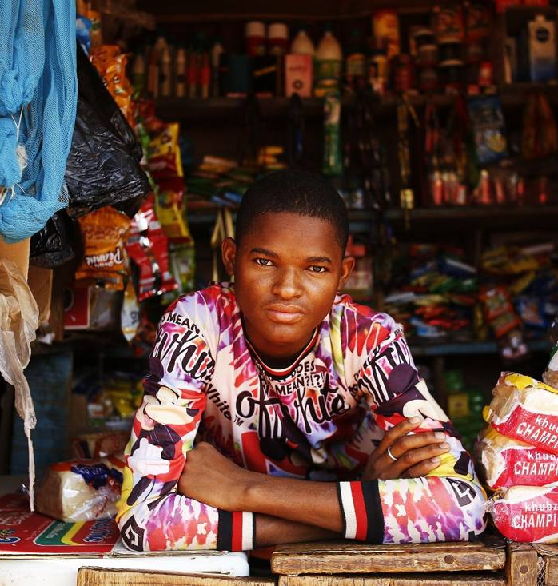

CONCEPT DE PODCAST ET DE SÉRIE VIDÉO
À la caisse
Chaque semaine, un commerçant d'Abidjan ouvre sa caisse et raconte comment il fait tourner son commerce.
Proposition · octobre 2026
À la caisse · Concept de podcast pour Jèko
1 / 12

Slide 2
LE CONSTAT
Tout le monde tend le micro aux fondateurs.
Personne ne le tend aux commerçants.
01
02
03
Ce qui existe
Ce qui manque
L'occasion pour Jèko
Le garage, Equity Conversations, Destin d'entrepreneur, les émissions de CANAL+ et RFI : des fondateurs, des levées de fonds, des parcours de dirigeants.
Le gérant de maquis, la pharmacienne de Cocody, le boutiquier du Plateau. Ceux qui encaissent tous les jours et qui font l'économie réelle.
Occuper ce terrain libre, avec les gens pour qui Jèko existe : bancariser les commerçants et leur ouvrir l'accès au crédit.
À la caisse · Concept de podcast pour Jèko
2 / 12

Slide 3
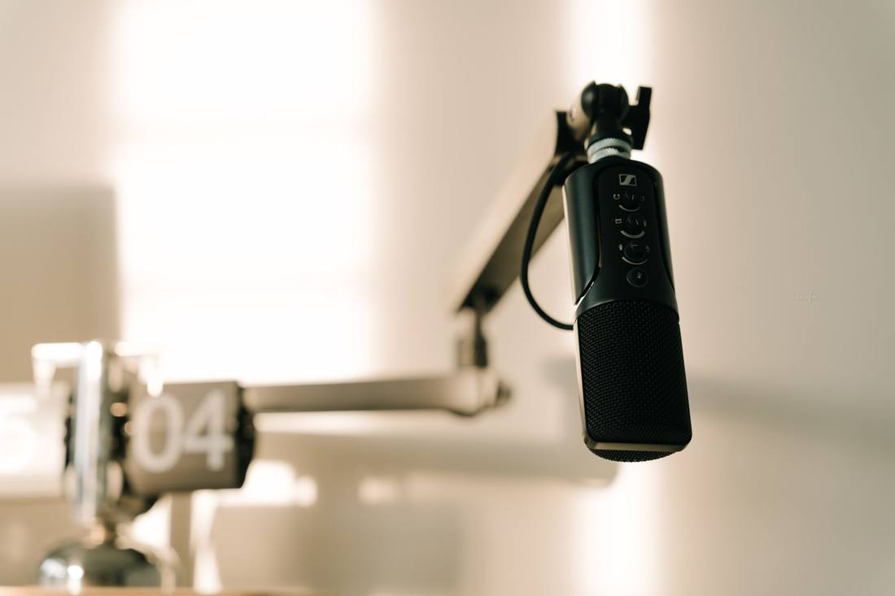
LE CONCEPT EN UNE PHRASE
« Ici, pas de levée de fonds ni de pitch. Juste des commerçants qui encaissent, qui galèrent, qui grandissent. »
20 à 25 min
Dans la boutique
3 extraits
par épisode
de l'invité, filmé
verticaux par épisode
À la caisse · Concept de podcast pour Jèko
3 / 12

Slide 4
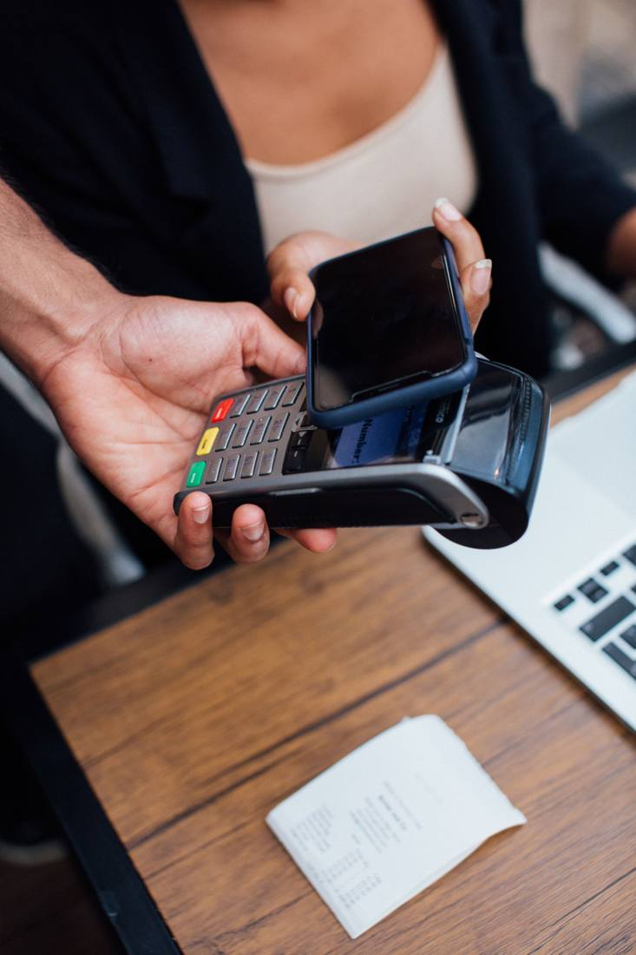
POURQUOI C'EST BON POUR JÈKO
Un média qui prouve, qui recrute et qui vend
1
La preuve plutôt que la publicité
Chaque épisode montre ce que change un encaissement bien suivi : moins d'erreurs de caisse, des ventes visibles, un dossier pour obtenir un crédit.
2
Des invités qui deviennent ambassadeurs
Un commerçant qui a parlé à l'antenne partage l'épisode à ses clients, ses fournisseurs et ses voisins de marché.
3
Un outil pour l'équipe commerciale
Les épisodes deviennent des supports de démarchage : on montre un pair qui parle, pas une brochure.
À la caisse · Concept de podcast pour Jèko
4 / 12

Slide 5
LE NOM
Trois pistes, une recommandée
RECOMMANDÉ
ALTERNATIVE
VARIANTE
À la caisse
Caisse ouverte
Boss du comptoir
On parle d'argent, concrètement, là où il rentre.
Transparence : on ouvre les comptes.
La fierté du commerçant.
Court, imagé, lié au métier de Jèko.
Bonne alternative si le premier nom est pris.
Plus léger, idéal pour les extraits TikTok.
Le générique : « Ici, pas de levée de fonds ni de pitch. Juste des commerçants qui encaissent, qui galèrent, qui grandissent. Bienvenue À la caisse. »
À la caisse · Concept de podcast pour Jèko
5 / 12

Slide 6
UN ÉPISODE
22 minutes, six moments
1 min
Ouverture
5 min
L'histoire
7 min
La caisse
5 min
Le déclic
2 min
Le conseil
2 min
Question flash
L'invité se présente depuis son comptoir, bruit de la boutique en fond.
Comment il a ouvert, avec combien, et ce qui a failli le faire fermer.
Espèces, mobile money, cartes ; les erreurs de caisse ; ce qu'il ne voit pas.
Ce qui a changé : un outil, une habitude, un financement, un employé.
Ce qu'il dirait à quelqu'un qui ouvre demain.
La meilleure vente, le pire client, le prochain projet.
La règle : Jèko n'est cité qu'à la fin, en une phrase, sauf si l'invité est client et en parle lui-même. La voix vient de l'équipe Jèko ou d'une personnalité connue d'Abidjan.
À la caisse · Concept de podcast pour Jèko
6 / 12

Slide 7
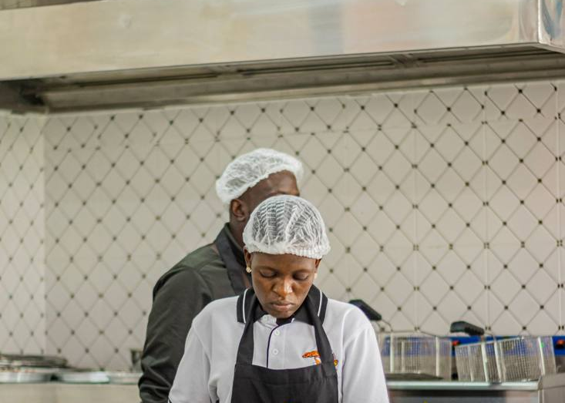

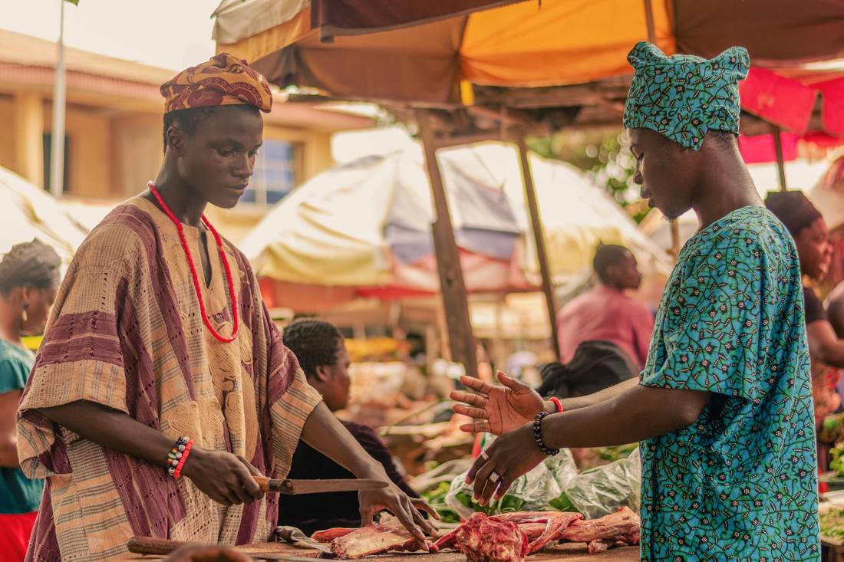
LA SAISON 1 · ÉPISODES 1 À 4
Huit commerces, huit histoires de caisse
1
2
3
4
Gérant de maquis, Plateau
Pharmacienne, Cocody
Boutique de mode sur Instagram
Demi-grossiste, Adjamé
Encaisser au rush de midi sans perdre un franc
Quand les clients paient tous autrement
Vendre en ligne sans avoir de site
Le crédit aux clients, ce poison
Jèko : Terminal Jèko Box
Jèko : Tous les paiements sur un outil
Jèko : Liens de paiement
Jèko : Suivi des ventes
À la caisse · Concept de podcast pour Jèko
7 / 12

Slide 8
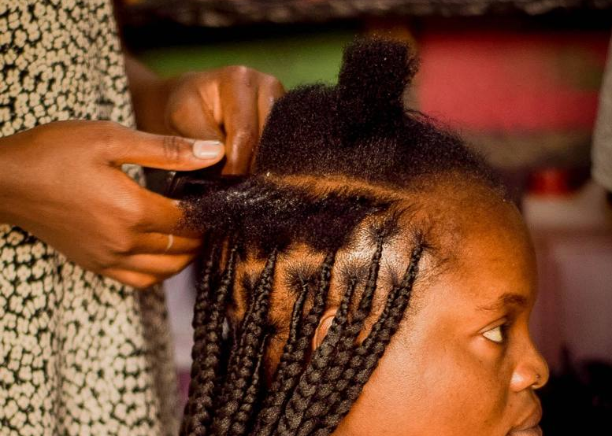
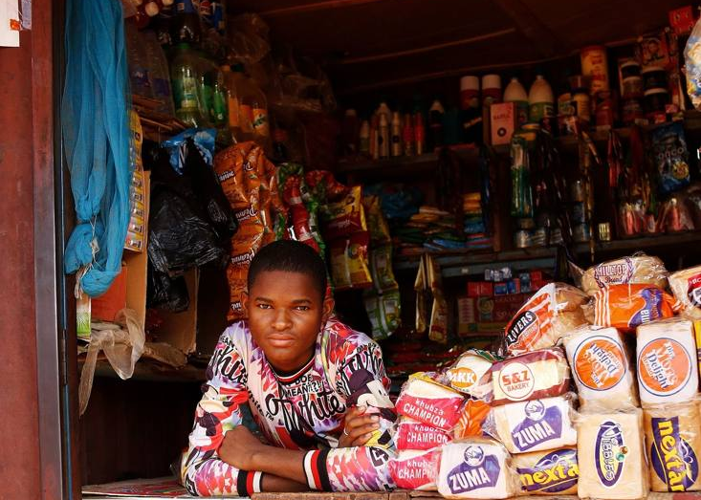

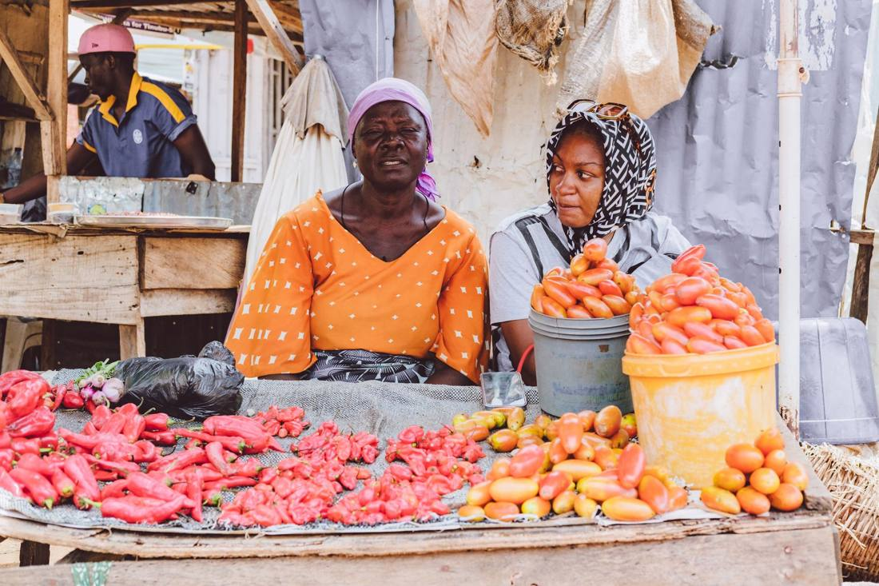
LA SAISON 1 · ÉPISODES 5 À 8
Huit commerces, huit histoires de caisse
5
6
7
8
Salon de coiffure
Supérette de quartier
Commerçante qui a rouvert
Table ronde, trois invités
Le jour où j'ai compris que je ne connaissais pas mes chiffres
Obtenir son premier crédit
Ce que l'échec m'a appris
Le commerce à Abidjan dans cinq ans
Jèko : Tableau de bord en temps réel
Jèko : Accès au crédit
Jèko : Épisode sans produit
Jèko : Appel aux candidatures
À la caisse · Concept de podcast pour Jèko
8 / 12

Slide 9
DIFFUSION
Un épisode, cinq usages
Spotify, Apple Podcasts, YouTube
L'épisode complet, audio et vidéo
1 / semaine
TikTok, Instagram, Facebook
3 extraits verticaux de 30 à 60 s, sous-titrés
3 / semaine
WhatsApp
L'extrait le plus fort, aux commerçants clients et prospects
1 / semaine
LinkedIn
Le chiffre ou la leçon de l'épisode, pour partenaires et investisseurs
1 / semaine
Équipe commerciale
Les épisodes comme supports de démarchage
En continu
Plus tard : un enregistrement en public, un mini-guide « Ce que les commerçants nous ont appris », des extraits en nouchi ou en dioula.
À la caisse · Concept de podcast pour Jèko
9 / 12

Slide 10
PRODUCTION
Une équipe de trois, le décor c'est la boutique
Équipe
Une voix pour l'animation, une personne pour le tournage et le montage, une pour les invités et la diffusion.
Matériel
Deux micros-cravates sans fil, un enregistreur ou un téléphone récent, un petit éclairage, un stabilisateur.
Rythme
4 épisodes enregistrés avant de publier le premier, pour ne jamais rater une semaine.
Garde-fous
Aucune promesse de crédit à l'antenne. Les mentions sur les services de paiement sont relues avant chaque publication. Chaque invité signe une autorisation voix et image.
À la caisse · Concept de podcast pour Jèko
10 / 12

Slide 11
MESURE
Ce qu'on regarde à trois mois
Être écouté
Être partagé
Écoutes et vues des épisodes complets
Vues et partages des extraits courts
Repère fixé après les 4 premiers épisodes
Les extraits font au moins 10 fois l'audience des épisodes
Faire venir des commerçants
Créer une communauté
Demandes de démo citant le podcast
Candidatures spontanées de commerçants
Question « Comment nous avez-vous connus ? » ajoutée au formulaire
Assez pour remplir la saison 2
À la caisse · Concept de podcast pour Jèko
11 / 12

Slide 12
LANCEMENT
Cinq étapes pour être à l'antenne
1
2
3
4
5
Valider le nom, la voix et le format
Recruter les 8 invités, d'abord parmi les clients Jèko
Enregistrer 4 épisodes et produire les extraits
Lancer avec une bande-annonce de 60 secondes
Publier chaque semaine, bilan après 4 épisodes
La décision attendue
Valider le nom « À la caisse » et le format filmé en boutique, pour lancer le recrutement des invités.
À la caisse · Concept de podcast pour Jèko
12 / 12

